Slide 1







第四节
第十章
重积分的应用
一、曲面的面积
二、物体的质心
三、物体的转动惯量
四、物体的引力
机动 目录 上页 下页 返回 结束

Slide 2
1. 能用重积分解决的实际问题的特点
分布在有界闭域上的整体量
所求量是
对区域具有可加性
2. 用重积分解决问题的方法
用微元分析法 (元素法)
从定积分定义出发 建立积分式
3. 解题要点
画出积分域、选择坐标系、确定积分序、
定出积分限、计算要简便
机动 目录 上页 下页 返回 结束

Slide 3
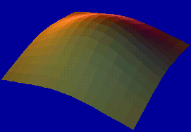
一、曲面的面积
设光滑曲面
则面积 A 可看成曲面上各点
处小切平面的面积 d A 无限积累而成.
设它在 D 上的投影为 dσ ,
则
(称为面积元素)
机动 目录 上页 下页 返回 结束

Slide 4
故有曲面面积公式
即
若光滑曲面方程为隐式
且
则
机动 目录 上页 下页 返回 结束

Slide 5
若光滑曲面方程为
则有
若光滑曲面方程为
则有
机动 目录 上页 下页 返回 结束

Slide 6
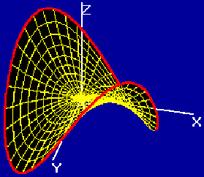
例1. 计算双曲抛物面
被柱面
所截
出的面积 A .
解: 曲面在 xoy 面上投影为
则
机动 目录 上页 下页 返回 结束

Slide 7
例2. 计算半径为 a 的球的表面积.
解:
方法1 利用直角坐标方程.
上半球面方程为
曲面在 xoy 面上投影为
则
机动 目录 上页 下页 返回 结束

Slide 8
例2. 计算半径为 a 的球的表面积.
解:
方法2 利用球坐标方程.
设球面方程为
球面面积元素为
机动 目录 上页 下页 返回 结束

Slide 9
二、物体的质心
设空间有n个质点,
分别位于
其质量分别
为
由力学知, 该质点系的质心坐标
为
机动 目录 上页 下页 返回 结束

Slide 10

则得形心坐标：
注：设平面上有n个质点,
则得形心坐标：
（$s=\iint_{D}{d{x}d{y}}为D的面积）$
机动 目录 上页 下页 返回 结束

Slide 11
例3. 求位于两圆
和
之间均匀薄片
的质心.
解: 利用对称性可知
而
机动 目录 上页 下页 返回 结束

Slide 12
例4. 计算二重积分
其中D 是由曲
线
所围成的平面域 .
解:
积分区域
其形心坐标为:
面积为:
形心坐标
机动 目录 上页 下页 返回 结束

Slide 13
三、转动惯量
设xoy平面上n个质点分别位于点
质量分别为
由力学知识，该质点系对于x轴
及y轴的转动惯量分别为：
因质点系的转动惯量等于各质点的转动惯量之和,
故
连续体的转动惯量可用积分计算.
机动 目录 上页 下页 返回 结束

Slide 14
应用元素法，在闭区域D上选取直径较小的闭区域，
设薄片占有平面区域D , 在其上有连续分布的密度函数
，该物体位于(x , y) 处的微元
对 x 轴
的转动惯量为：
平面薄片对x轴的转动惯量为：
平面薄片对y轴，原点的转动惯量分别为：
机动 目录 上页 下页 返回 结束

Slide 15
例5.求半径为 a 的均匀半圆薄片对其直径
的转动惯量.
解: 建立坐标系如图,
半圆薄片的质量
机动 目录 上页 下页 返回 结束

Slide 16
类似可得:
设物体占有空间区域 Ω , 有连续分布的密度函数
该物体对 z 轴的转动惯量为
对 x 轴的转动惯量
对 y 轴的转动惯量
对原点的转动惯量
机动 目录 上页 下页 返回 结束

Slide 17
例6.求均匀球体对于过球心的一条轴 l 的转动惯量.
设球
解: 取球心为原点, z 轴为 l 轴,
所占域为
则
(用球坐标)
球体的质量
机动 目录 上页 下页 返回 结束

Slide 18
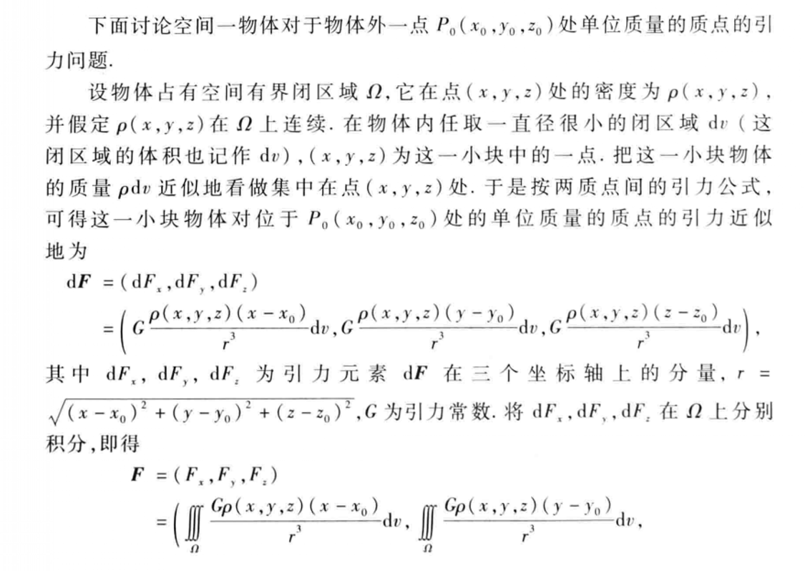
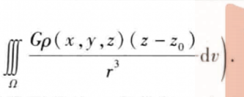
四、物体的引力

Slide 19
对位于原点的单位质点的引力：
设物体占有空间区域 Ω,
其密度函数
物体对位于原点的单位质量质点的引力
利用元素法,
引力元素在三坐标轴上的投影分别为
G 为引力常数
机动 目录 上页 下页 返回 结束

Slide 20
在Ω上积分即得各引力分量:
对 xoy 面上的平面薄片D ,
它对原点处的单位质量质点
的引力分量为
机动 目录 上页 下页 返回 结束

Slide 21
例7.
设面密度为μ ,半径为R的圆形薄片
求它对位于点
。
处的单位质量质点的引力.
解: 由对称性知引力
机动 目录 上页 下页 返回 结束

Slide 22
例8. 求半径 R 的均匀球
对位于
点
的单位质量质点的引力.
解: 利用对称性知引力分量
机动 目录 上页 下页 返回 结束

Slide 23
为球的质量
机动 目录 上页 下页 返回 结束

Slide 24
备用题
设有一高度为
( t 为时间) 的雪堆在融化过程中,其
侧面满足方程
设长度单位为厘米,
时间单位为小时,
已知体积减少的速率与侧面积成正比
(比例系数 0.9 ),
问高度为130 cm 的雪堆全部融化需要
多少小时? (2001考研)
机动 目录 上页 下页 返回 结束

Slide 25
提示:
记雪堆体积为 V, 侧面积为 S ,则
(用极坐标)
机动 目录 上页 下页 返回 结束

Slide 26
由题意知
令
得
(小时)
因此高度为130cm的雪堆全部融化所需的时间为100
小时.
机动 目录 上页 下页 返回 结束

